Slide 1
МЕХАНИЗМ АДАПТАЦИИ ПЕРСОНАЛЬНЫХ ТРАЕКТОРИЙ РАЗВИТИЯ МОЛОДЫХ СПЕЦИАЛИСТОВ В УСЛОВИЯХ ЦИФРОВОЙ ЭКОНОМИКИ
ГБПОУ МО
«МЫТИЩИНСКИЙ КОЛЛЕДЖ»

Slide 2
Структура существующего инновационного комплекса "Молодые профессионалы цифровой экономики"
ФГУП
«ЦНИИС»
Предприятие-партнер
Основные партнеры:
ФГУП "Центральный научно-исследовательский институт связи«, ГК Роскосмос,
ОАО «Мытищинский машиностроительный завод», ОАО «МЕТРОВАГОНМАШ», ООО «Специальные системы и технологии», НВП «Болид», ООО «Таркет»
ГБПОУ МО
«МЫТИЩИНСКИЙ КОЛЛЕДЖ»

Slide 3
Формирование Индустрии 4.0 как мировая тенденция
ГБПОУ МО
«МЫТИЩИНСКИЙ КОЛЛЕДЖ»

Slide 4
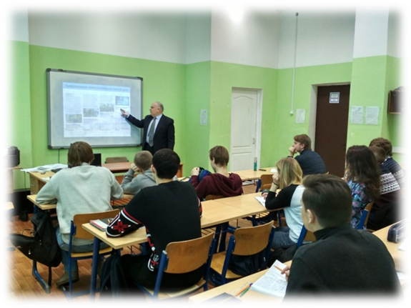
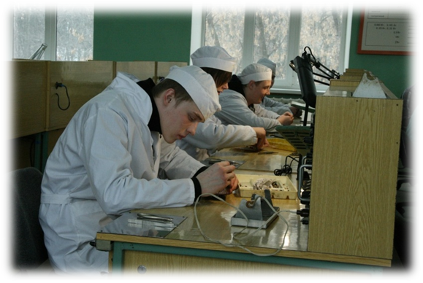
Формирование Индустрии 4.0 в РФ :
Утверждена Программа "Цифровая экономика Российской Федерации (Распоряжение Правительства РФ от 28.07.2017 N 1632-р)
Утвержден ПЛАН мероприятий по направлению «Кадры и образование» Программы «Цифровая экономика» (утвержден Правительственной комиссией от 9 февраля 2018 г. )
ГБПОУ МО
«МЫТИЩИНСКИЙ КОЛЛЕДЖ»

Slide 5
Предлагаемая Модель инновационного комплекса на основе ФИП
ФГУП
«ЦНИИС»
Предприятие-партнер
ФИП
Основные партнеры:
ФГУП "Центральный научно-исследовательский институт связи«, ГК Роскосмос,
ОАО «Мытищинский машиностроительный завод», ОАО «МЕТРОВАГОНМАШ», ООО «Специальные системы и технологии», НВП «Болид», ООО «Таркет»
ГБПОУ МО
«МЫТИЩИНСКИЙ КОЛЛЕДЖ»

Slide 6
ПЛАН мероприятий по направлению «Кадры и образование» (утвержден Правительственной комиссией от 9 февраля 2018 г. )
02.02.06. Система высшего и среднего профессионального образования должна работать в интересах подготовки и адаптации граждан к условиям цифровой экономики и подготовки компетентных специалистов для цифровой экономики :
Реализация образовательными организациями персональных траекторий обучения в апробационном режиме ,
Разработка модели центра подготовки "Молодые профессионалы цифровой экономики", реализующего программы профессиональной подготовки различной длительности на материале реальных производственных процессов совместно с предприятиями-партнерами,
Подготовка совместно с представителями компаний цифровой экономики предложений по включению отечественных и зарубежных разработок в сфере информатики и вычислительной техники в образовательные программы профессионального образования и направление их в образовательные организации.
Решению прежде всего этих задач и посвящен данный доклад .
ГБПОУ МО
«МЫТИЩИНСКИЙ КОЛЛЕДЖ»

Slide 7
ФИП как механизм адаптации персональных траекторий развития молодых специалистов
Основные работодатели машиностроительного комплекса РФ формируют требования к ФИП:
ГК Роскосмос, ГК «Ростех», другие машиностроительные предприятия РФ
ФГУП
«ЦНИИС»
Предприятие-партнер
ФИП
ГБПОУ МО
«МЫТИЩИНСКИЙ КОЛЛЕДЖ»

Slide 8
Совместные проекты ФИП предполагают использование современных технологий :
04.01. KPI по сбору и передаче данных.
Доля утвержденных объектов транспортной инфраструктуры, охваченных сетями связи с возможностью беспроводной передачи голоса и данных, процентов -100 % (2020 г.). Особенно сложно обеспечить 100 % охват в Арктической зоне, включая зону Северного морского пути).
ГБПОУ МО
«МЫТИЩИНСКИЙ КОЛЛЕДЖ»

Slide 9
ФИП как механизм адаптации персональных траекторий развития молодых специалистов
Основные работодатели машиностроительного комплекса РФ формируют требования к ФИП:
ГК Роскосмос, ГК «Ростех», другие машиностроительные предприятия РФ
ФГУП
«ЦНИИС»
Предприятие-партнер
ФИП
Формирует совместные проекты с работодателями, ВО и СПО
ГБПОУ МО
«МЫТИЩИНСКИЙ КОЛЛЕДЖ»

Slide 10
МОДЕЛЬ ЦИФРОВОЙ ТРАНСФОРМАЦИИ ЭКОНОМИКИ ОСНОВЕ ИКТ И РКД (ОТРАСЛЕВОЙ ПОДХОД)

Slide 11
Промышленный Интернет как основная технология ФИП
Наступление четвертой промышленной революции связывают с развитием глобальных промышленных сетей, созданием интеллектуального производства (Smart Factory), внедрением киберфизических систем, распространением сервисов автоматической идентификации, сбора данных, машинно-машинного взаимодействия и др. Таким образом, в настоящее время есть несколько технологий, претендующих на статус основополагающих для новой промышленной революции.
Киберфизические системы (CPS) – это умные системы, которые включают интерактивные инженерные сети из физических и коммуникационных компонент. CPS и связанные с ним системы (включая интернет вещей (IoT) и индустриальный интернет) являются общепризнанными инструментами, имеющими огромный потенциал внедрения, создающий пути реализации инновационных приложений, которые оказывают огромное влияние на множество секторов мировой экономики.
ГБПОУ МО
«МЫТИЩИНСКИЙ КОЛЛЕДЖ»

Slide 12
ФИП как механизм адаптации персональных траекторий развития с участием СПО,школ и детских садов
Основные работодатели машиностроительного комплекса РФ формируют требования к ФИП:
ГК Роскосмос, ГК «Ростех», другие машиностроительные предприятия РФ
ФГУП
«ЦНИИС»
Предприятие-партнер
ФИП
Формирует совместные проекты с участием СПО, школ и детских садов по компетенции «Интернет вещей»
ГБПОУ МО
«МЫТИЩИНСКИЙ КОЛЛЕДЖ»

Slide 13
ФГОС 15.02.14 Оснащение средствами автоматизации технологических процессов и производств (по отраслям):
1. Утвержден Приказом Минобрнауки - 09.12.2016 г.
2. Утверждена Программа "Цифровая экономика Российской Федерации (Распоряжение Правительства РФ от 28.07.2017 N 1632-р)
3. Утвержден ПЛАН мероприятий по направлению «Кадры и образование» Программы «Цифровая экономика» (утвержден Правительственной комиссией от 9 февраля 2018 г. )
ГБПОУ МО
«МЫТИЩИНСКИЙ КОЛЛЕДЖ»

Slide 14
Модель ФИП включает:
Шаг 1. Формирование проектов в колледже по 15.02.14 совместно с представителями компаний цифровой экономики ,
Шаг 2. Адаптация проекта под требования
производственных предприятий,
Шаг 3. Трудоустройство, повышение
квалификации, освоение
дополнительных профессиональных компетенций
ГБПОУ МО
«МЫТИЩИНСКИЙ КОЛЛЕДЖ»

Slide 15
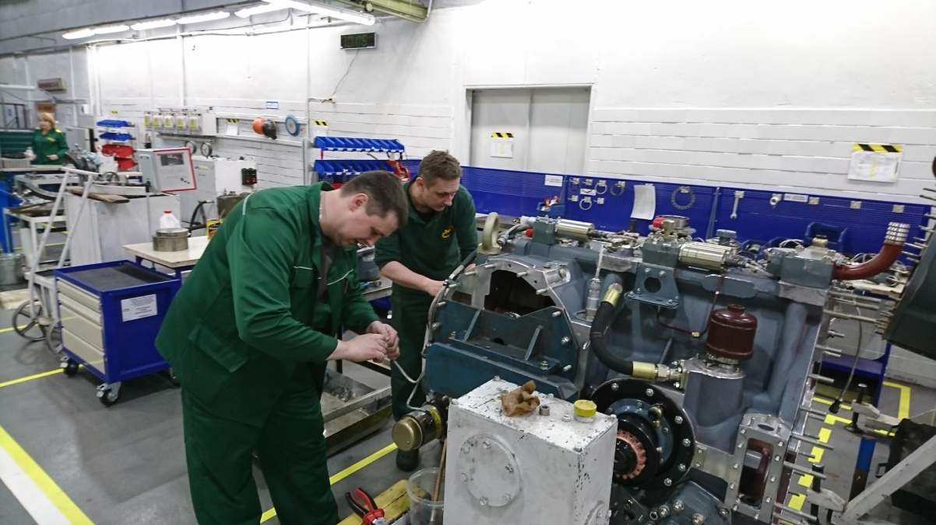
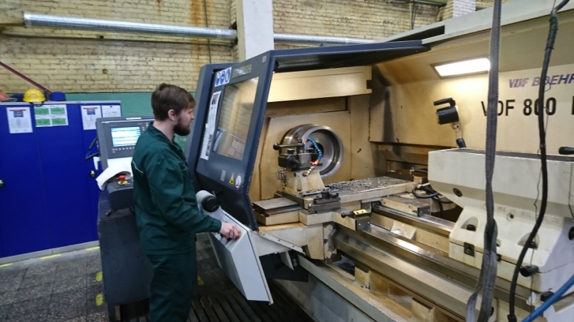
Шаг 1.
Формирование проектов в колледже по 15.02.14 совместно с представителями компаний цифровой экономики (ФГУП ЦНИИС)
ГБПОУ МО
«МЫТИЩИНСКИЙ КОЛЛЕДЖ»

Slide 16
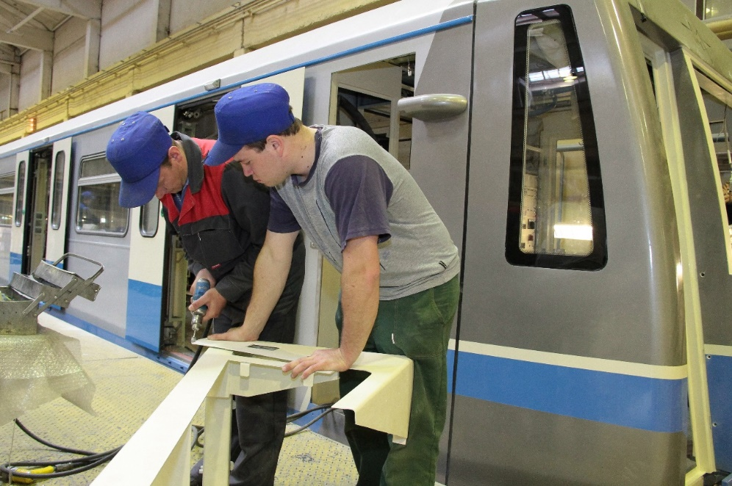
Шаг 2.
Адаптация проекта под требования
производственных предприятий.
Адаптация предполагает практическое знакомство молодого специалиста со своими обязательствами и требованиями, которые к нему предъявляются со стороны организации.
Установлен для студентов – практикантов дополнительной социальной поддержки в виде стипендиального обеспечения со стороны производственных предприятий
ГБПОУ МО
«МЫТИЩИНСКИЙ КОЛЛЕДЖ»

Slide 17
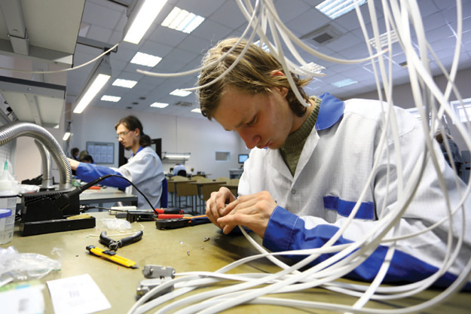
Шаг 3. Трудоустройство и повышение квалификации, а так же освоение дополнительных профессиональных компетенций
ГБПОУ МО
«МЫТИЩИНСКИЙ КОЛЛЕДЖ»

Slide 18
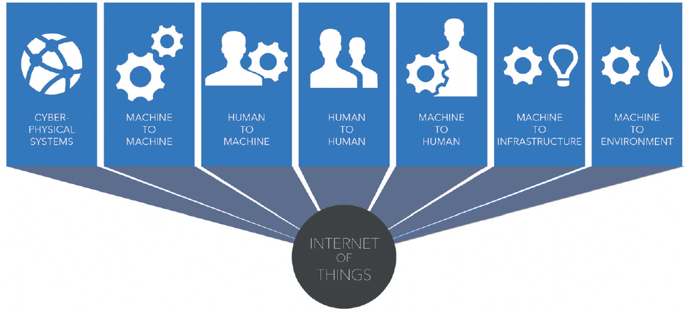
Промышленный Интернет как основа мониторинга состояния систем Автоматизации (ВД 4 по 15.02.14)

Slide 19
СХЕМА УПРАВЛЕНИЯ ТЕХНОЛОГИЧЕСКОЙ ИНФРАСТРУКТУРОЙ В КАЧЕСТВЕ СЕРВИСНОЙ УСЛУГИ
Облачные технологии
Рабочее место
администратора
Open Interface
ЦОД
Многоквартирный жилой дом
Сервер клиента
Рабочее место
диспетчера
М2М
Система безопасности
Рабочее место
оператора
Облачное хранение
Агропромышленный комплекс
Легкий переход
Open Interface
Классические технологии
СЕРВЕР
Рабочее место
администратора
Машиностроительные предприятия
предприятия
Рабочее место
диспетчера
Сервер
Рабочее место
оператора
Сервер резервирования
Нефтегазовый комплекс

Slide 20
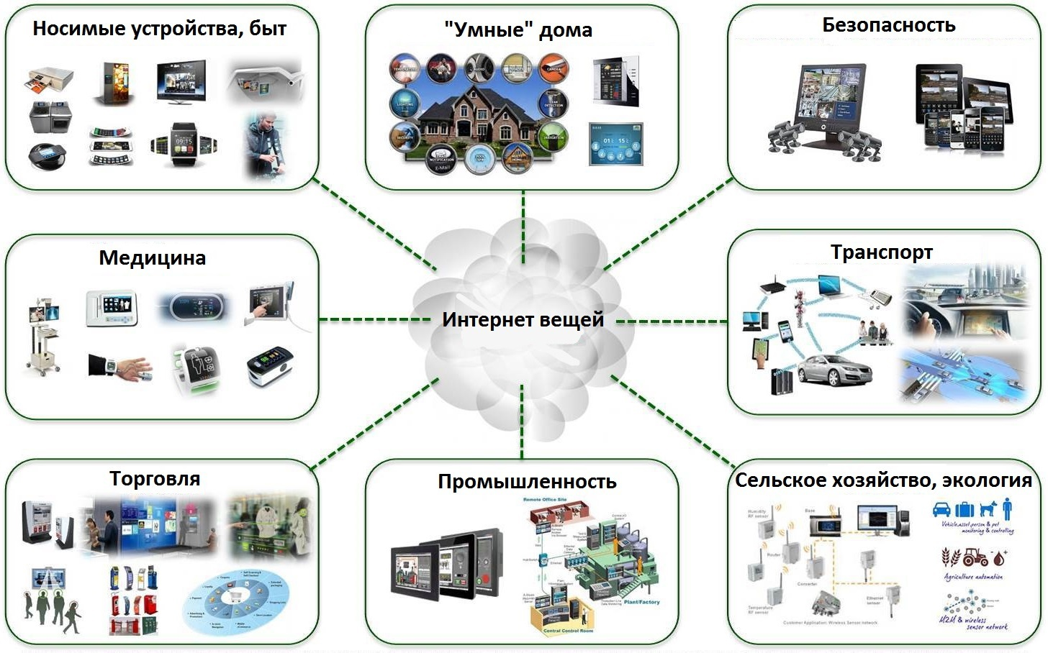

Slide 21
ПРЕДЛОЖЕНИЯ ИННОВАЦИОННОГО КОМПЛЕКСА :
Сформировать компетенции WSR по основным 9 направлениям технологического развития цифровой экономики (Распоряжение Правительства РФ от 28.07.2017 N 1632-р <Об утверждении программы "Цифровая экономика Российской Федерации">)
Сформировать Цифровую технологическую платформу по одному из этих направлений.
Создать ФИП по цифровой экономике с участием ведущих промышленных предприятий России.
ПРИГЛАШАЕМ ЗАИНТЕРЕСОВАННЫЕ ОРГАНИЗАЦИИ ПРИНЯТЬ В ЭТОМ УЧАСТИЕ.
ГБПОУ МО
«МЫТИЩИНСКИЙ КОЛЛЕДЖ»

Slide 22
Спасибо за внимание!
ГБПОУ МО
«МЫТИЩИНСКИЙ КОЛЛЕДЖ»

